Slide 1
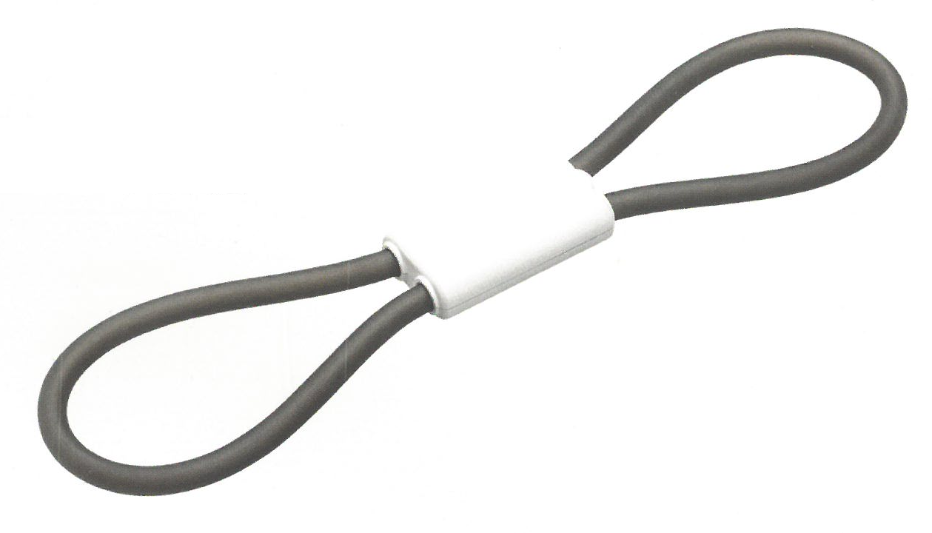
チューブdeストレッチ２ SJ-45T
上代 ：450円［税別]
印刷範囲：H15xW40mm
サイズ ：約265ｘ65ｘ14ｍｍ
重量 ：約31ｇ
個装形態 ：OPP袋
個装サイズ：約280ｘ70ｘ10ｍｍ
個装重量 ：約7３g
材質 ：ABS、TPR
入数 ：250個（125x2）
生産国 ：台湾
外装サイズ：
ＪＡＮ :4562214411295
備考 ：
チューブの片方が外れるので足などのストレッチにも便利。
どこでも気軽にストレッチ！
仕事や家事の合間にリラックス。
健康管理、運動前のウォーミングアップ、旅行のエコノミー症候群対策にも最適！
コンパクトサイズで鞄や机の中に。
大きな名入れスペースでＳＰ・ノヴェルティに最適です。
株式会社 昭栄精化工業 担当 高槻 箕弘
〒577-0026 東大阪市新家東町2-16
TEL 06-6789-7517 FAX 06-6789-7656
e-mail takatsuki.hiro@shoei-industry.com

